Slide 1
Gereja Kristen Jawa Ambarrukma
*Ged Induk Papringan*
Jam Kebaktian :
Pukul 08.00 WIB
Pukul 18.00 WIB
*Pepanthan Nologaten*
Jam Kebaktian :
Pukul 08.00 WIB
Pukul 18.00 WIB
Demi menjaga ketertiban & kekhidmatan Ibadah, mohon kerjasama jemaat :
HP/PONSEL disetting MODE GETAR/SILENT atau OFF | Tidak membuang sampah dalam ruang ibadah. Tempat sampah sudah disediakan.
Terimakasih atas kerjasamanya. Tuhan memberkati dan selamat beribadah.

Slide 2
Pangibadah Minggu Biasa
“Sampun Ngantos
Nglangkungi Kawula, Gusti”
20 Juli 2025

Slide 3
Pasamuwan Jumeneng
Kidung Pambuka
Kidung Pasamuwan Jawi 19: 1, 2
“Pamuji Konjuk Gusti”
Notes:
3

Slide 6
Votum lan Salam Karaharjan
Notes:
6

Slide 7
Pendeta :
Pasamuwan kinasih, sumangga ing pangibadah dinten Minggu punika kita sesarengan mratelakaken pangaken konjuk Gusti ingkang mekaten:
Notes:
7

Slide 8
Sedaya:
Pitulungan kita punika pinangkanipun saking Sang Yéhuwah ingkang nitahaken langit lan bumi, tuwin ingkang mboten naté nilaraken pakaryaning Astanipun.
Notes:
8

Slide 9
Pendeta :
Sih rahmat lan tentrem rahayu saking Sang Yéhuwah Gusti kita, tuwin Gusti Yésus, wonten ing bapak, ibu, sadhèrèk lan lare-lare sadaya.
Notes:
9

Slide 10
Pasamuwan:
Mekaten ugi ing panjenengan.
Notes:
10

Slide 11
Sedaya:
5 7 i . / 5 7 i . / 5 4 3 . / A - min, A - min, A - min
Notes:
11

Slide 12
Pasamuwan Lenggah
SABDA INTROITUS
Kolose 1: 21-23
Notes:
12

Slide 13
Lektor: “Mekaten pangandikanipun Gusti”
Pasamuwan: “Puji Sokur konjuk Gusti”
Notes:
13

Slide 14
Kidung Pamuji
Kidung Pasamuwan Jawi 59: 1, 3
“Pinujia Tansah Allah Mamirah”
Notes:
14

Slide 19
Sabda Andharaning Katresnan
Jabur 31: 2-3
Notes:
19

Slide 20
Kidung Panelangsa
Kidung Pasamuwan Jawi 56: 1, 2
“Muliha Angger”
Notes:
20

Slide 23
Pandonga Pamratobat

Slide 24
Pawartos Sih Rahmat
lan Pangatag-atag Gesang Anyar
Pangandharing Toret 31: 6
Notes:
24

Slide 25
Pasamuwan Jumeneng
Kidung Kasanggeman
Kidung Pasamuwan Jawi 202: 1, 3
“Rahayu Kang Utama Lakune”
Notes:
25

Slide 30
Pasamuwan Lenggah
Pandonga Epiklésé
Notes:
30

Slide 31
Pasamuwan lenggah
Waosan Sabda
Purwaning Dumadi 18: 1-10a
Notes:
31

Slide 32
Pendeta :
Rahayu saben tiyang ingkang mirengaken sabdanipun Gusti lan nindakaken karsanipun Gusti ing gesang padintenan.
Haleluya...
Notes:
32

Slide 33
Pasamuwan:
1 1 | 3 3 0 3 3 | 5 5 0 5 5 | 6 . 5 4 3 |
Hale - luya Hale - luya Hale - lu - ya
Notes:
33

Slide 34
Wedharing Sabda
“Sampun Ngantos
Nglangkungi Kawula, Gusti”
Notes:
34

Slide 35
Wekdal Ening
Notes:
35

Slide 36
Tetales Pisungsung
Ibrani 13: 15-16
Notes:
36

Slide 37
Kidung Caos Sokur
Kidung Pasamuwan Jawi 182: 1-3
“Puji Sokur Lan Panggunggung”
Notes:
37

Slide 41
Pandonga Sokur lan Syafaat
Notes:
41

Slide 42
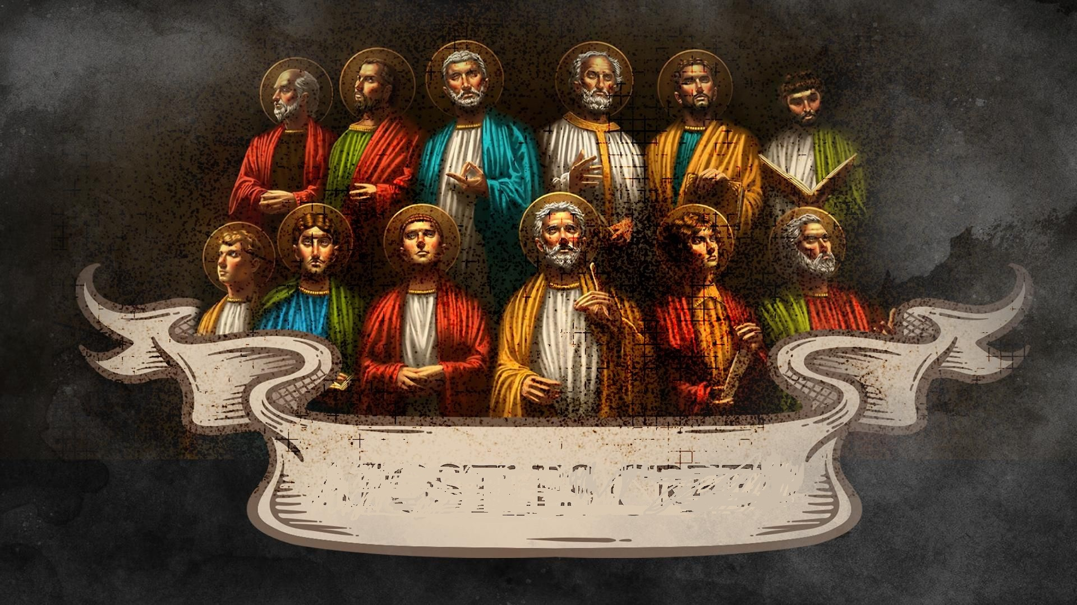
Pasamuwan Jumeneng
Pangaken Pitados Rasuli
Notes:
42

Slide 43
Kawula pitados dhateng Allah Sang Rama, ingkang Mahakawasa,
ingkang nitahaken langit kaliyan bumi.
Inggih pitados dhateng Yésus Kristus ingkang Putra ontang-anting, Gusti kawula.
Ingkang kabobotaken déning Roh Suci, miyos saking prawan Maryam.

Slide 44
Ingkang nandhang sangsara
nalika jumenengipun Pontius Pilatus,
kasalib, nglampahi séda,
lajeng kasarèkaken,
tumedhak dhateng ing teleng palimengan.
Ing tigang dintenipun wungu malih
saking antawisipun tiyang pejah.

Slide 45
Lajeng sumengka dhateng ing swarga, pinarak wonten ing tengenipun Allah
Sang Rama ingkang mahakawasa,
Saking ngriku inggih badhé rawuhipun ngadili tiyang ingkang gesang
kaliyan ingkang pejah.

Slide 46
Kawula pitados dhateng Roh Suci.
Kawula pitados wontenipun
Pasamuwan Kristen satunggal
ingkang suci sarta wradin,
inggih patunggilanipun para suci.

Slide 47
Punapa-déné pangapuntening dosa.
Tanginipun raga.
Sarta gesang langgeng.

Slide 48
Berkah
Notes:
48

Slide 49
Atur Panuwun
Notes:
49

Slide 50
Kidung Panutup
Kidung Pasamuwan Jawi 346a: 1, 3
“Ndedonga Lan Makarya”
Notes:
50

Slide 53
Sugeng Dinten Minggu,
Gusti Yésus Tansah Paring Berkah

